Slide 1
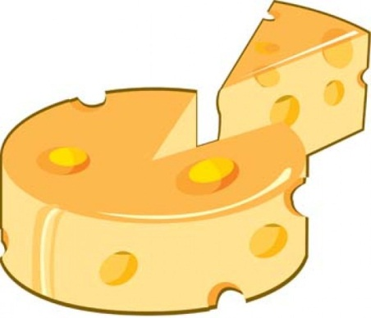
comme
avec
beaucoup
maintenant
mais
hier
aujourd’hui
toujours
jamais
pourquoi
comment
avant

Slide 2
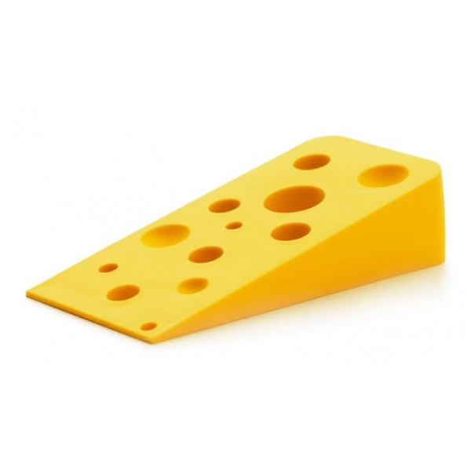
comme
avec
beaucoup
maintenant
mais
hier
aujourd’hui
toujours
jamais
pourquoi
comment
avant

Slide 3
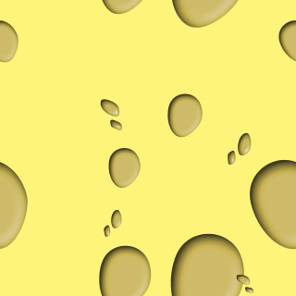
comme
avec
beaucoup
maintenant
mais
hier
aujourd’hui
toujours
jamais
pourquoi
comment
avant
autrefois
demain
nous
vous

Slide 4
